Slide 1
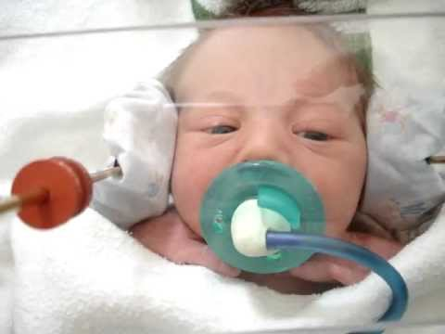
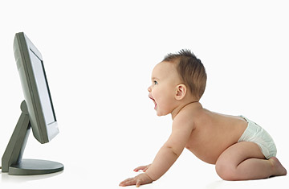
Aquisição de palavras funcionais por bebês
Disciplina: Prática de Análise de Dados
Prof.ª. Aniela França
Integrantes:
Juliana Barboza (UFRJ)
Larissa da Silva Cury (UFRGS)
Simone Menezes (UFRJ)

Slide 2
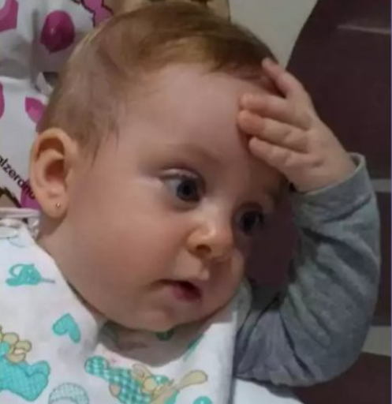
Estrutura da apresentação
Os pesquisadores;
Mas o quê são palavras funcionais?;
Sobre a aquisição de palavras funcionais por bebês;
Comentários e resultados Shi et al (2006a);
Comentários e resultados Shi et al (2006b);
Comentários e resultados Shi et al (1999).

Slide 3
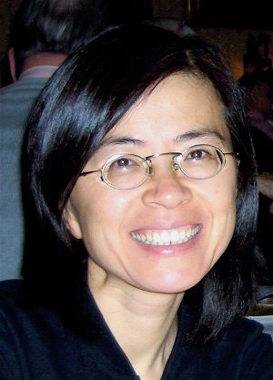
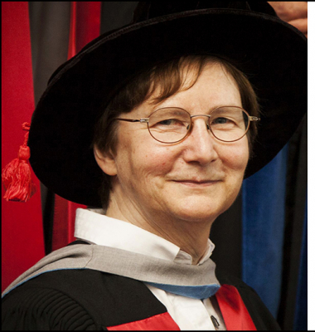


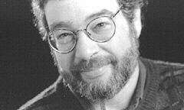
Os pesquisadores
Shi et al (2006a)
Shi et al (2006a)
Shi et al (1999)
Rushen Shi, Ph.D.
Anne Cutler, Ph.D.
Departamento de Psicologia,
Universidade do Quebec.
Era professora emérita do Departamento de Compreensão de Língua, do Max Planck Institute for Psycholinguistics, na Holanda.
Janet Werker, Ph.D &
Marisa Cruickshank
James Morgan, Ph.D
Departamento de Cognitive, Linguistic and Psychology Science, Brown University.
Departamento de Psicologia, Universidade de British Columbia.
Fonte: sites oficiais de suas respectivas instituições

Slide 4
Mas o quê são palavras funcionais ou functores?
Mapeamento entre categorias que preservam as estruturas;
São palavras morfológicas que se realizam em pequenos fragmentos significativos de registros;
Palavras funcionais, de certo modo, ultrapassam o conceito de arbitrariedade do signo de Saussure;
“QUEM” é uma palavra computacional → aciona um modo de resposta para quem ouve;
“QUEM” diz respeito ou ao sujeito ou ao objeto → muitas vezes, com muito mais frequência que o signo.

Slide 5
Mas o quê são palavras funcionais ou functores?
Palavras funcionais / gramaticais | Palavras de conteúdo / lexicais
auxiliares, determinantes, complementizadores, preposições, conjunções | substantivos, verbos, adjetivos, advérbios
existem em menor quantidade, mas ocorrem com mais frequência | existem em maior quantidade, mas ocorrem com menor frequência
são de classe fechada - porque as línguas resistem a alterações no conjunto de tais termos. | são de classe aberta - conjunto de palavras potencialmente ilimitado, podendo sempre adicionar novos vocábulos
tendem a ser reduzidas | mais salientes e perceptíveis acusticamente

Slide 6
Sobre a aquisição de palavras funcionais por bebês
Em todos os textos, os autores comentam sobre a aquisição de palavras funcionais e lexicais, selecionamos os seguintes pontos:
Estudos mostram que para adultos é praticamente impossível aprender uma gramática falsa sem marcas funcionais (Green 1979 apud Shi et al 2006a);
A distinção entre palavras funcionais e de conteúdo é tida como universal (Shi et al, 1999);
Entender como crianças adquirem propriedades sintáticas de línguas humanas é uma das mais impactantes e importantes questões para o ramo da aquisição de língua;
Crianças tendem a prestar mais atenção em palavras de conteúdo (lexicais) e as reconhecem primeiro;
Crianças tendem a se expressar “telegraficamente”, omitindo palavras funcionais, mas isso não significa que elas negligenciam essa categoria;
Palavras funcionais normalmente são monossílabos fracos.

Slide 7
Sobre a aquisição de palavras funcionais por bebês
Alguns estudos demonstram que:
Crianças de 2 anos têm facilitação de performance devido à presença de palavras funcionais em tarefa de imitação de frases e nomeação de figuras;
Bebês de 10.5 - 11 meses já têm percepção de mudança de segmentação de palavras que tornam itens funcionais em não-palavras (evidências de estudos comportamentais e ERP);
Bebês de 6 a 8 meses começam a perceber a segmentação de palavras funcionais do discurso contínuo.

Slide 8
Sobre a aquisição de palavras funcionais por bebês
A redução e “cliticalização” de palavras funcionais as tornam menos precisas acusticamente, isso pode gerar dificuldades para sua codificação plena, apesar da alta frequência de ocorrência;
Palavras funcionais compõem o “esqueleto” das sentenças, por isso, a associação forma-significado é menos “direta” do que para palavras lexicais;
Bebês podem fazer uso de pistas perceptuais para fazer uma melhor distinção de categorias sintáticas.

Slide 9

Mas será que os bebês percebem a diferença?

Slide 10
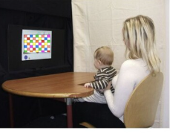
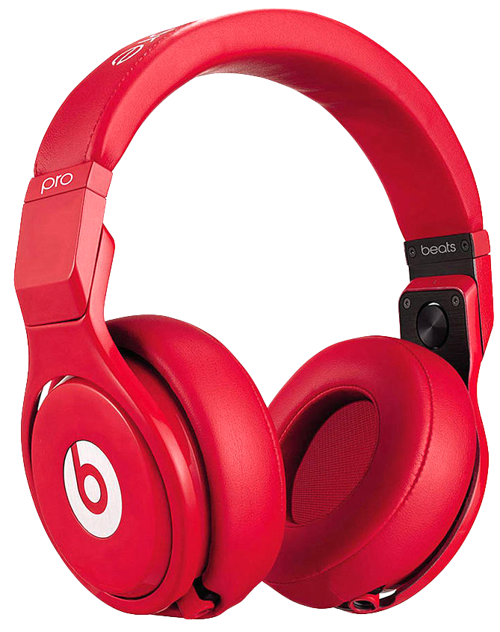
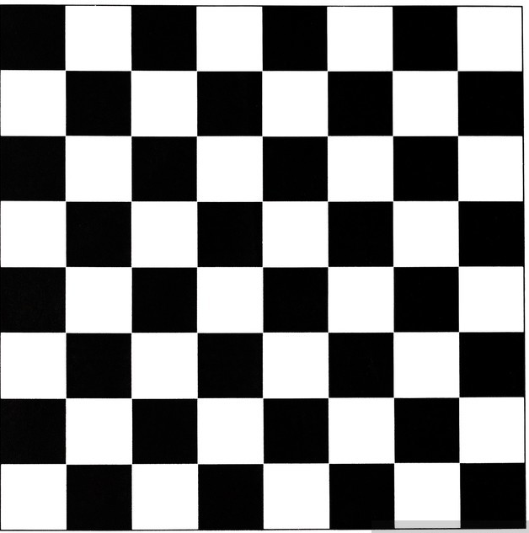
Shi et al (2006a)
Objetivo: Investigar com qual idade os bebês começam a reconhecer e como eles processam a estrutura sonora das palavras funcionais;
Participantes: 60 bebês, sendo: 16 (13 meses), 28 (11 meses) e 16 (8 meses);
Tarefa: bebês escutavam os estímulos sonoros e o tempo de fixação (VI) deles era medido comparando os diferentes estímulos na fase de testagem;
Procedimento: Cohen’s HABIT 2000 software (Cohen et al, 2000)
Estímulos (reais e com mudança mínima):
“real” functors + nonword | pseudofunctors + nonword
the, his, her, their, its breek/tink | kuh, ris, ler, lier, ots breek/tink
Hipótese: se os bebês conseguissem identificar as palavras funcionais REAIS, então o tempo de fixação deles seria maior nas frases contendo as palavras funcionais reais do que nas inventadas.

Slide 11
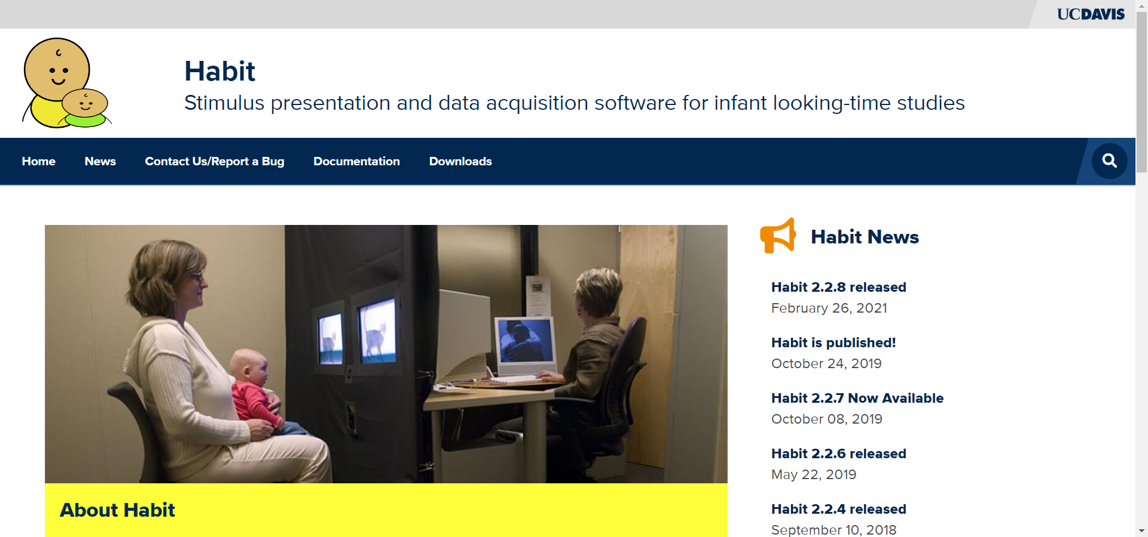
Cohen’s HABIT

Slide 12
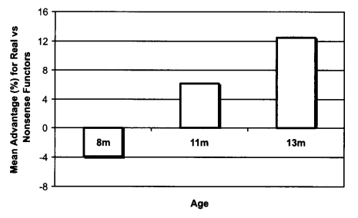
Shi et al (2006a)
Resultados mais relevantes:
ANOVA: idade e tipo (NS) - idade* tipo (interação): significante
Post-hoc:
Dividindo a análise e usando todos os trials:
13 meses olharam signitivamente para os reais nas duas partes;
11 meses olharam significantemente mais na 2ª parte;
8 meses não tiveram diferença significativa em nenhuma das partes.
Representações abstratas em formação
Thus the preference was for the typical pattern of English, and we argue that infants are developing an abstract representation of what functors are like-prototypically, a weak monosyllable.
The functors in our set match this prototype, but so do the prosodically analogous nonsense functors; (p. 195)
*
NS
NS

Slide 13
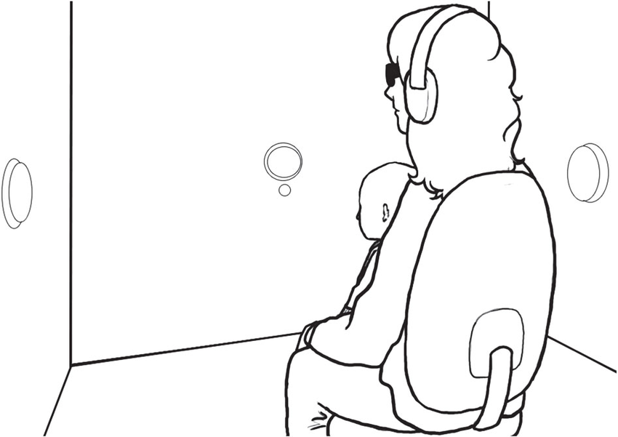
Shi et al (2006b)
Objetivo: Investigar se a familiaridade com palavras funcionais de alta frequência têm um efeito na percepção e segmentação de palavras;
Participantes: 24 bebês (11 meses) (experimento 1) e 24 bebês (8 meses) (experimento 2);
Condições: low (16 bebês) and high frequency (8 bebês);
Tarefa: Os bebês escutavam os estímulos sonoros e o tempo de fixação (VI) deles era medido comparando as fases de familiarização e teste;
Procedimento: Cohen’s HABIT 2000 software (Cohen et al, 2000)
Estímulos:
“real” functors + nonword | pseudofunctors + nonword
the + breek/tink | kuh + breek/tink
her + breek/tink | ler + breek/tink
Hipótese: Se os bebês forem capazes de perceber a segmentação (durante a familiarização), o tempo de fixação na fase de teste será maior para as nonwords que foram exibidas após as palavras funcionais reais

Slide 14
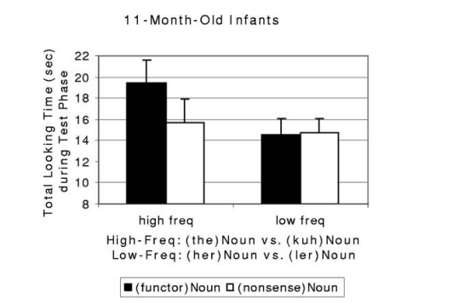
Shi et al (2006b)
Resultados mais relevantes:
ANOVA: familiarization freq (high x low) entre sujeitos; tipo de palavra funcional (real x inventado) dentre sujeitos
frequency: NS; main effect of type and of the interaction frequency*type
post-hoc: testes-t pareados =>
*
NS
Resultado: “the test phase results clearly indicate that the high-frequency real factor (the) allows 11-months-English-acquiring infants to segment adjacent word forms from it (p.63)

Slide 15
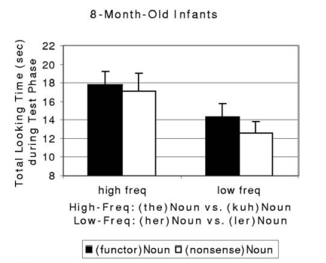
Shi et al (2006b)
Resultados mais relevantes (Exp2):
ANOVA: familiarization freq (high x low) entre sujeitos; tipo de palavra funcional (real x inventado) dentre sujeitos
type and type*freq = NS; frequency: SIG main effect;
Resultado: “Looking time for pseudo-nouns was longer after familizaritation with high-frequency than with low frequency pairs” (p. x);
“when data were collapsed across “the” and “kuh”, there was evidence of facilitation in their segmentation of the strings. No such effect was found by the lower frequency pair;
Diferente dos bebês de 11 meses, aqui não teve diferença entre palavra funcional real e inventada, apenas de frequência.
*
NS

Slide 16
Shi et al (1999)
Objetivo: Investigar se recém-nascidos conseguem detectar pistas perceptuais no input e distinguir entre palavras funcionais e lexicais;
Participantes: 32 bebês recém nascidos (1 a 3 dias) (exp 1) e 37 bebês recém nascidos (1 a 3 dias) (exp 2);
17 filhos de mães falantes de inglês e 15 filhos de mães falantes de outra língua. Língua de testagem: inglês;
Tarefa: Os bebês são medidos pela intensidade de sucção comparando as fases de familiarização e teste;
Measure: high-amplitude sucking procedure (Siqueland & DeLucia, 1969)
Grupo Exp: ouviu estímulos de categorias DIFERENTES na fase de testagem.
Grupo controle: ouviu estímulos do MESMO tipo na fase de testagem.
Hipótese: depois da familiarização, se os novos estímulos forem percebidos como discrimináveis, então haverá uma “recovery” da sucção.
Falantes de inglês e de outra língua deverão ter o mesmo padrão (já que é uma propriedade universal)

Slide 17
Shi et al (1999)
Resultados mais relevantes (Exp 1):
Paired t-tests foram aplicados em cada grupo. No grupo experimental, houve diferença entre fase de familiarização e testagem, já no grupo controle não houve diferença significativa;
Testes-t não pareados unicaudais mostram que os recovery scores do grupo experimental foram maiores do que o grupo controle;
Em relação à fase de familiarização, as duas direções foram diferentes estatisticamente na fase de teste (palavra funcional <-> palavra lexical);
Esse padrão se repetiu para os bebês filhos de mães que não falavam inglês.
Score: primeiros 2 minutos da fase de teste - os dois últimos minutos da fase de familiarização;
Resultado: “these results indicate that the difference between lists of lexical and grammatical words is more perceptually salient to newborn infants than is the difference between two different lists of words from the same syntactic category” (p. 9);
“neonates’ ability to distinguish these two categories of English words is robust across different pre-natal experiences” (p. 9).

Slide 18
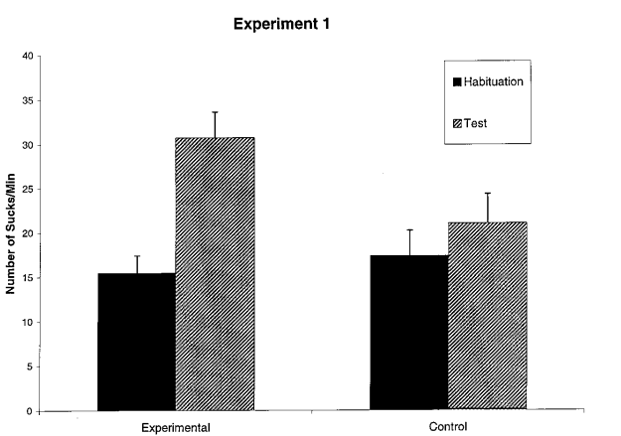
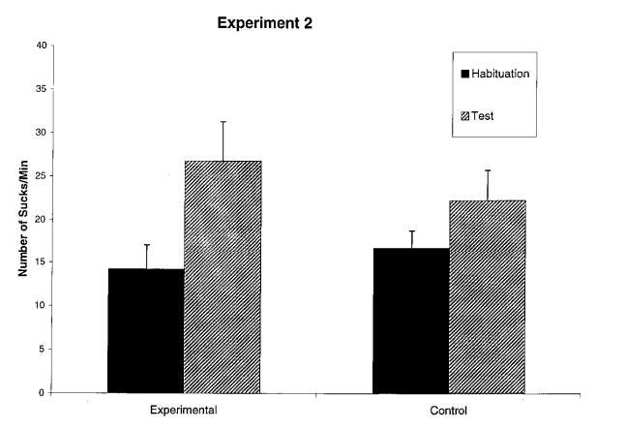
Shi et al (1999)
*
Resultados mais relevantes (Exp 2):
No experimento 2, os autores controlaram e balanceararam o número de tipos de palavras funcionais e de sílabas. Além disso, também garantiram que as palavras na fase de testagem do grupo de controle seriam completamente novas em relação à fase de familiarização;
Hipótese: se as conclusões do Exp1 estavam corretas, então o grupo experimental no Exp2 ainda deveria apresentar discriminação das palavras, ainda que com os estímulos mais controlados. Garantir que as palavras são novas no grupo controle abriu margem para que os bebês reconhecerem que a palavra era nova por um efeito de novelty.
Resultado: repetiu o padrão do experimento 1.
ns
*
ns

Slide 19
Referências
BROWN UNIVERSITY. Professor James L Morgan Homepage. Avaiable at: <https://www.brown.edu/academics/cognitive-linguistic-psychological-sciences/people/faculty/james-morgan> Accessed on July, 2022.
INTERNATIONAL LABORATORY FOR BRAIN, MUSIC AND SOUND RESEARCH. Professor Rushen Shi Homepage. Avaiable at: <https://brams.org/members/rushen-shi-phd/> Accessed on July, 2022.
MAX PLANCK INSTITUTE FOR LINGUISTICS. Professor Anne Cutler Homepage. Avaiable at: <https://brams.org/members/rushen-shi-phd/> Accessed on July, 2022.
SHI, R.; WERKER, J. F.; MORGAN, J. L. Newborn infants’ sensitivity to perceptual cues to lexical and grammatical words. In: Cognition, vol. 72, n. 2, 1999
SHI, R.; WERKER, J. F.; CUTLER, A. Recognition and Representation of Function Words in English-Learning Infants. In: Infancy, vol. 10, n. 5, p. 187-198, 2006a
SHI, R.; WERKER, J. F.; CUTLER, A.; CRUICKSHANK, M. Frequency and form as determinants of functor sensitivity in English-acquiring infants. In: The Journal of the Acoustical Society of America, vol. 119, n. 6, p. 61-67, 2006b
UC DAVIS. Habit Stimulus presentation and data acquisition software for infant looking-time studies. Homepage. Avaiable at: <https://habit.ucdavis.edu/>. Accessed in: July, 2022.
UNIVERSITY OF BRITISH COLUMBIA. Professor Janet F Werker Homepage. Avaiable at: <https://psych.ubc.ca/profile/janet-werker/> Accessed on July, 2022.

Slide 20

Muito obrigada!

